Slide 1
DESENVOLVIMENTO WEB COM DOCKER E ASP.NET CORE CAPSULA DO TEMPO
TCC – PEDRO CATÃO

Slide 2
PROBLEMA
Compartilhamento rápido e programado de informação

Slide 3
OBJETIVO
Desenvolver uma ferramenta computacional escalável, multiplataforma e altamente acessível.

Slide 4
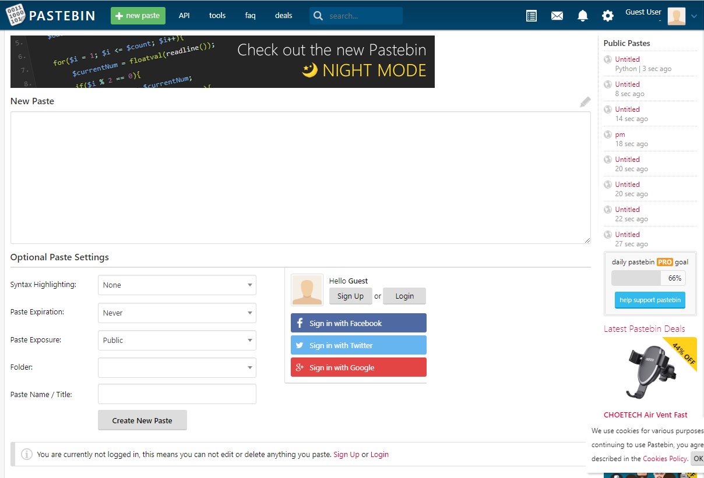
TRABALHOS RELACIONADOS
PASTEBIN

Slide 5
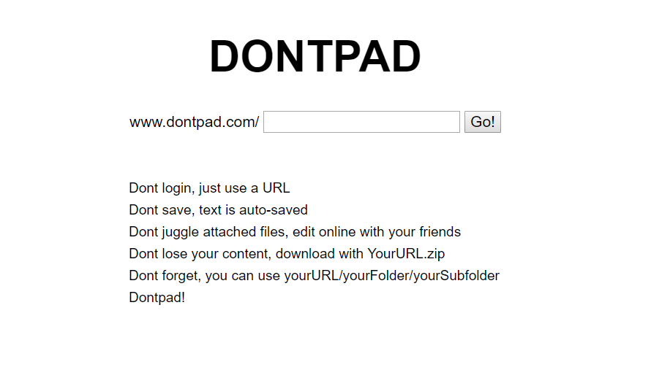
TRABALHOS RELACIONADOS
DONTPAD

Slide 6
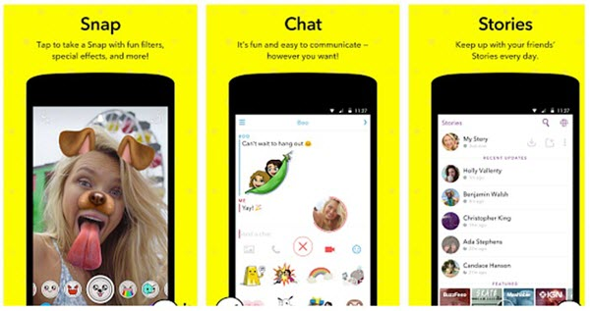
TRABALHOS RELACIONADOS
SNAPCHAT

Slide 7
CAPSULA DO TEMPO
Um nome
Uma mensagem
Uma imagem
Uma data de abertura
Duração

Slide 8
CAPSULA DO TEMPO
Acesso pelo nome na URL
Três estados:
Nova Capsula
Capsula Fechada
Capsula Aberta

Slide 9
CAPSULA DO TEMPO
WEB API
WEB APP MVC

Slide 10

ASP.NET CORE
.Net Core
Open-source
Multiplataforma

Slide 11

DOCKER
Container
Escala sob demanda
Multiplataforma

Slide 12

MONGO DB
Escalável
Open-source
Alta-performance

Slide 13


NUVEM
Escala sob demanda
Custos de infra e pessoal
Disponibilidade
Replicação geográfica

Slide 14
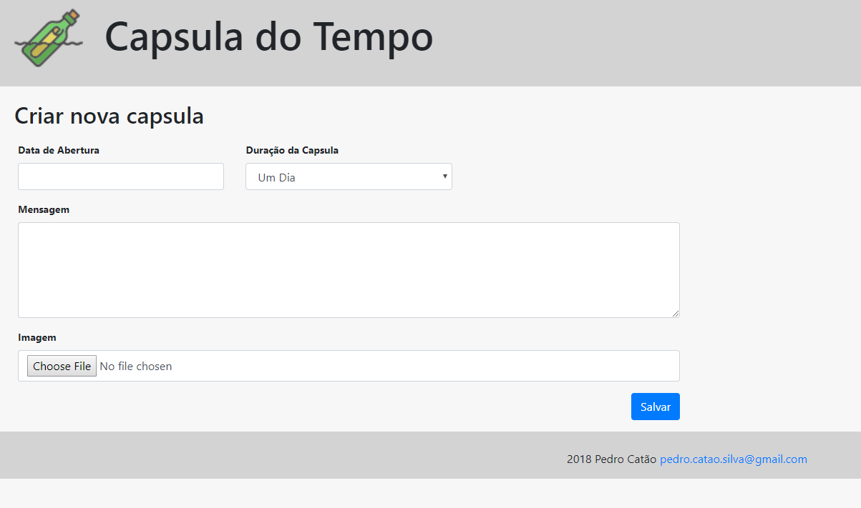
PROTÓTIPO

Slide 15
TRABALHOS FUTUROS
Aplicativos móveis
Tradução
Notificações

Slide 16
OBRIGADO
https://github.com/Tonis2222/CapsulaDoTempo
https://capsuladotempoweb.herokuapp.com/
http://capsuladotempoweb.azurewebsites.net/

